Slide 1

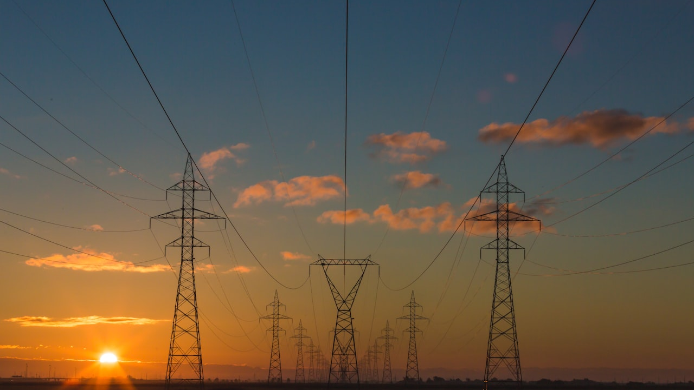
泰坦动力  与能源转型战略
战略汇报
迈向2030零碳目标 · 250亿美金战略投资路线图
核心减排45%执行框架
2026年4月 · 首席战略科学家
Notes:
<编号>

Slide 2


宏观背景与行业阵痛
P3 - P7
战略投资总额

技术路线图：从化石能源到零碳系统
亿
P8 - P13
2030年减排目标 45%
五年CAPEX执行周期 2026-2030

全球供应链布局与风险
P14 - P20

财务模型与五年资本开支（）
P21 - P25

执行计划、组织变革与总结
P26 - P30
五大核心篇章
30页深度决策支撑
Titan Energy Group · Board Decision Report · 2026
Notes:
<编号>

Slide 3

宏观背景与行业阵痛
全球能源格局重构、碳关税壁垒升级与价格波动加剧的三重挤压下，
泰坦动力的战略窗口期正在收窄。
Chapter 01 · P3-P7
Notes:
<编号>

Slide 4
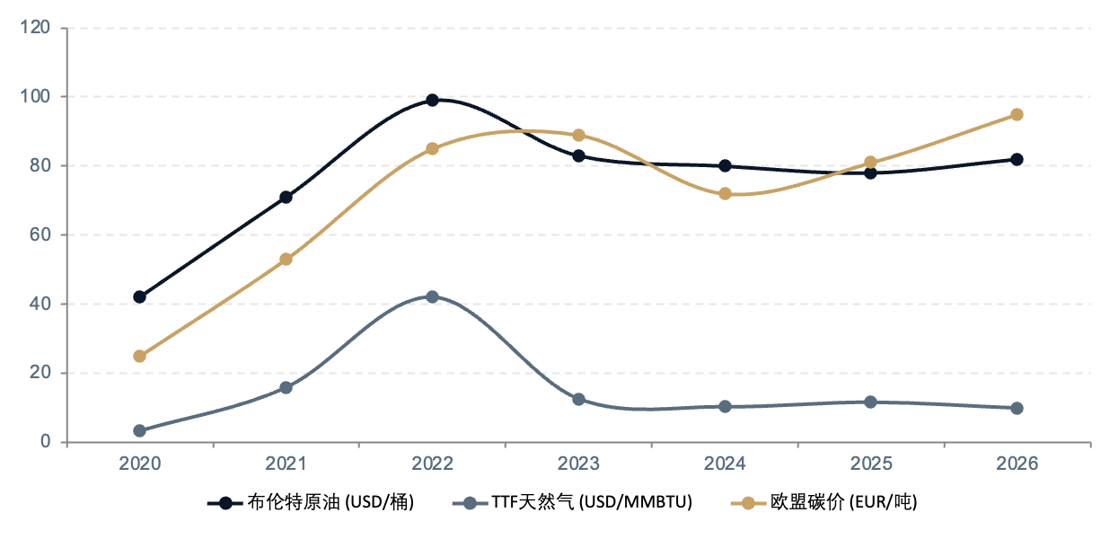
全球能源价格波动与碳价传导机制
2020年新冠疫情冲击下布伦特原油一度跌至19.33美元/桶，2022年俄乌冲突推升至139美元峰值，2024-2026年稳定在75-85美元区间震荡。
同期欧盟碳价从25欧元/吨飙升至95欧元/吨（2026年4月），碳成本已占欧洲天然气发电成本的35%。全球LNG现货价格波动系数（CV）达0.42，远超2010-2019年均值0.18。
泰坦动力在欧洲、亚太的燃气发电资产面临边际成本倒挂风险。传统化石能源定价体系正被"碳价+地缘溢价+金融波动"三重变量重构。
 



2026年欧盟碳价 (每吨)
全球LNG价格波动系数 CV
碳成本占欧气电成本比重
2022年原油峰值 (USD/桶)
战略洞察：传统化石能源定价体系正被"碳价+地缘溢价+金融波动"三重变量重构，企业必须建立动态对冲机制。泰坦动力在欧洲、亚太的燃气发电资产面临边际成本倒挂风险。
数据来源：IEA World Energy Outlook 2025, Bloomberg NEF, ICE Futures Europe · Slide 04
Notes:
<编号>

Slide 5
全球前大经济体碳关税（）对标与合规成本矩阵
欧盟CBAM于2026年1月1日进入全面实施阶段，覆盖钢铁、水泥、铝、化肥、电力及氢六大行业。美国CCA提案设定55美元/吨基准碳价。泰坦动力在欧盟、北美的12座燃煤/燃气电厂年出口电量折合碳排放约4200万吨，若不实施减排改造，2030年年度CBAM合规成本预计达18.7亿美元。
经济体 | CBAM状态 | 覆盖行业 | 基准碳价 | 生效日期 | Titan暴露度 | 预估年合规成本 | 应对策略 | 备注
欧盟 (EU-27) | 全面实施 | 6大行业 | $95/t | 2026.01 | 高 | $187M | 绿电替代+CCS | 覆盖电力出口
美国 | 立法推进 | 5大行业 | $55/t | 2027(E) | 高 | $98M | 燃气替代煤电 | CCA提案阶段
英国 | 已实施 | 4大行业 | $88/t | 2025.01 | 中 | $32M | 海上风电购电 | 与EU CBAM挂钩
日本 | 框架制定 | 3大行业 | 待定 | 2028(E) | 中 | $18M | 氨混烧试点 | 参考EU标准
加拿大 | 省级试点 | 2大行业 | $65/t | 2026.07 | 低 | $7M | 水电扩容 | BC省先行
澳大利亚 | 咨询阶段 | 3大行业 | 待定 | 2029(E) | 低 | $5M | 绿氢出口 | 与EU谈判中
韩国 | 立法草案 | 4大行业 | $45/t | 2027(E) | 中 | $22M | 核电+储能 | K-ETS挂钩
中国 | 国内ETS | 电力行业 | $12/t | 2021运行 | 中 | $15M | 煤电机组改造 | 全国ETS扩容中
印度 | 研究阶段 | 待定 | 待定 | 2030(E) | 低 | $3M | 光伏自发自用 | CBAM被动承受
巴西 | 无计划 | - | - | - | 低 | $0 | 维持水电优势 | 南美避风港
墨西哥 | 无计划 | - | - | - | 低 | $0 | 近岸制造基地 | USMCA优势
印尼 | 无计划 | - | - | - | 低 | $0 | 镍-电池一体化 | 资源出口国
沙特 | 无计划 | - | - | - | 低 | $0 | 绿氢出口欧洲 | NEOM枢纽
土耳其 | 对齐EU | 3大行业 | $75/t | 2026.04 | 中 | $12M | 地热+光伏 | EU候选国
瑞士 | 已实施 | 6大行业 | $95/t | 2026.01 | 低 | $4M | 水电全覆盖 | 与EU同步
挪威 | 已实施 | 6大行业 | $95/t | 2026.01 | 低 | $2M | 水电全覆盖 | EEA同步
俄罗斯 | 被排除 | - | - | 制裁中 | 无 | $0 | 资产已剥离 | 全面退出
南非 | 无计划 | - | - | - | 低 | $0 | 绿氢出口 | 非洲枢纽
阿联酋 | 无计划 | - | - | - | 低 | $0 | 绿氢+氨出口 | ADNOC合作
新加坡 | 无计划 | - | - | - | 低 | $0 | 区域贸易中心 | 转口港优势
数据来源：European Commission CBAM Regulation, US Senate CCA Proposal 2025, OECD Carbon Pricing Dashboard · Slide 05
Notes:
<编号>

Slide 6
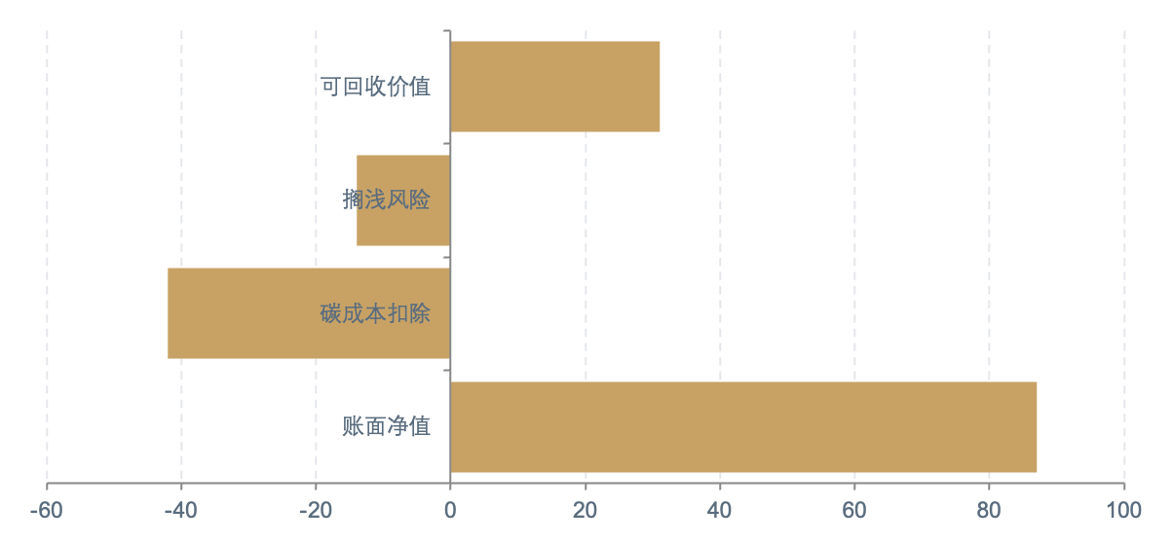
行业阵痛：传统能源资产的搁浅风险与估值重构
全球能源转型加速导致化石能源资产面临系统性"搁浅"风险。根据Carbon Tracker 2025报告，全球油气资产搁浅风险估值达1.4万亿美元。
泰坦动力持有的煤炭发电资产账面净值87亿美元，但按NPV法以2030年碳价150美元/吨折现，可回收价值仅31亿美元，减值风险56亿美元。
天然气资产虽为过渡能源，但在欧盟"REPowerEU"加速去俄气背景下，长期购气协议（LTA）价格挂钩公式面临重新谈判。
万亿
亿
亿

全球油气资产搁浅风险
泰坦煤炭资产减值风险
可回收价值 (NPV折现)
2030年折现碳价 (USD/t)
战略洞察：泰坦动力必须在2026-2028年完成传统资产组合的战略性剥离与改造，否则资产负债表将面临评级下调压力。延迟一年行动，减值风险增加12-18%。
数据来源：Carbon Tracker Initiative 2025, Moody's ESG Analytics, Titan Internal Asset Review Q1 2026 · Slide 06
Notes:
<编号>

Slide 7
战略窗口期：为何年是决策临界点
从政策周期、技术成熟度与资本窗口三个维度分析，2026年是泰坦动力启动全面转型的最后战略窗口。政策维度：美国IRA 2.0预计2027年到期，当前30% ITC为项目提供确定性回报；欧盟补贴池剩余额度约1800亿欧元。技术维度：光伏组件价格已从0.28降至0.11 USD/W，但PERC效率逼近理论极限，下一代技术窗口期仅18个月。资本维度：当前BBB+评级可锁定4.2%的10年期绿色债券成本，延迟至2028年融资成本预计上升120-150bps。
政策周期
技术成熟度
资本窗口
■ 2026 Q3: IRA 2.0 ITC 30%
■ 2027: IRA到期风险窗口
■ 2026: EU补贴池1800亿EUR
■ 2028: CBAM全面覆盖下游
■ 2029: 中国全国ETS扩容
■ 2026: TOPCon量产26.2%
■ 2027: HJT良率突破97%
■ 2028: 钙钛矿叠层29%
■ 2027: 绿氢ALK达TRL 9
■ 2029: 固态电池量产
■ 2026: 绿色债券 4.2%
■ 2027: 预计 4.8%
■ 2028: 预计 5.4-5.7%
■ BBB+评级窗口收窄
■ ESG评级挂钩融资成本
战略决议：250亿美金投资决策必须在2026年Q3前通过董事会决议，以确保2027年项目开工、2030年减排45%目标如期达成。延迟一年，综合成本增加23-31亿美元。
数据来源：BNEF Renewable Energy Investment Trends 2026, IEA Critical Minerals Market Review, Titan Treasury Forecast · Slide 07
Notes:
<编号>

Slide 8

技术路线图：从化石能源到零碳系统
以技术成熟度（TRL）为坐标，构建从化石能源退出到零碳系统
全面商用的技术跃迁路径。
Chapter 02 · P8-P13
Notes:
<编号>

Slide 9
能源转换技术成熟度（☹）全谱系对标矩阵
技术名称 | TRL | 能量密度 | 当前成本 | 循环寿命 | 环境评分 | 专利密度 | 主要对手 | 2026进度 | 2028预期成本 | 2030预期成本 | 风险评级 | 优先级
PERC光伏 | 9 | - | $0.11/W | 25年 | 7/10 | 45/GW | LONGi | 量产 | $0.10/W | $0.09/W | 低 | 中
TOPCon光伏 | 9 | - | $0.13/W | 30年 | 8/10 | 62/GW | Jinko | 量产 | $0.11/W | $0.09/W | 低 | 高
HJT光伏 | 8 | - | $0.18/W | 30年 | 8/10 | 38/GW | REC | 爬坡 | $0.14/W | $0.11/W | 中 | 高
钙钛矿叠层 | 5 | - | $0.45/W | <5年 | 6/10 | 120/GW | Oxford PV | 中试 | $0.25/W | $0.15/W | 高 | 中
陆上风电 | 9 | - | $0.028/kWh | 25年 | 9/10 | 28/GW | Vestas | 量产 | $0.026/kWh | $0.024/kWh | 低 | 高
海上风电 | 8 | - | $0.065/kWh | 25年 | 8/10 | 55/GW | Siemens | 规模化 | $0.055/kWh | $0.048/kWh | 中 | 高
ALK绿氢 | 8 | - | $3.2/kg | 60kh | 7/10 | 85/GW | 隆基氢能 | 商业化 | $2.4/kg | $1.8/kg | 中 | 高
PEM绿氢 | 7 | - | $4.8/kg | 30kh | 7/10 | 72/GW | Plug Power | 示范 | $3.5/kg | $2.5/kg | 中 | 中
固态锂电 | 5 | 400Wh/kg | $180/kWh | 2000次 | 8/10 | 210/GWh | Toyota | 中试 | $120/kWh | $80/kWh | 高 | 中
全钒液流 | 8 | 25Wh/L | $320/kWh | 20年 | 9/10 | 45/GWh | Invinity | 商业化 | $260/kWh | $210/kWh | 低 | 高
DAC碳捕集 | 4 | - | $600/t | 10年 | 5/10 | 180/GW | Climeworks | 示范 | $400/t | $250/t | 高 | 低
SMR核能 | 6 | - | $0.08/kWh | 40年 | 6/10 | 95/GW | NuScale | 许可中 | $0.07/kWh | $0.06/kWh | 高 | 低
数据来源：DOE ARPA-E Database 2026, IRENA Technology Roadmap, Titan R&D Portfolio Review · Slide 09
Notes:
<编号>

Slide 10
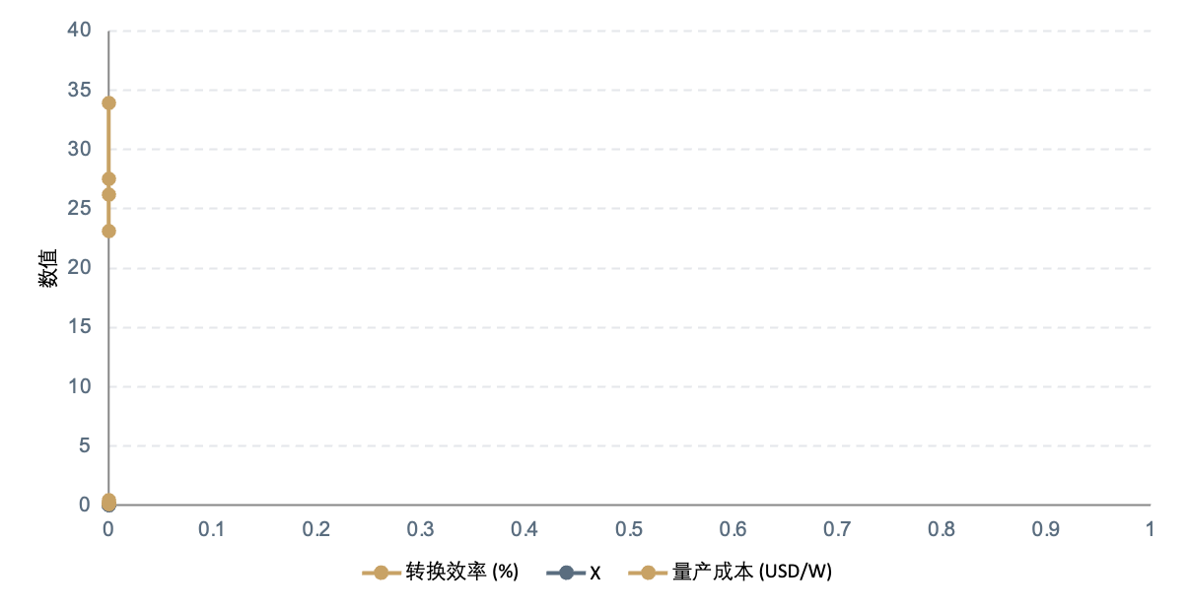
光伏技术跃迁：从到钙钛矿叠层的效率革命
泰坦动力在全球持有8.4GW光伏资产，技术路线升级是降本增效的核心杠杆。
当前PERC组件量产效率23.1%，已逼近24.5%理论极限，单瓦成本0.11 USD/W。TOPCon技术量产效率已达26.2%，单瓦成本0.13 USD/W，良率96.5%。
HJT技术效率潜力更高（27%+），但银浆耗量（120mg/片）导致成本溢价35%。钙钛矿/硅叠层电池实验室效率已达33.9%，预计2028年量产效率29%。
策略：2026-2027年存量PERC升级至TOPCon；2028-2029年新建项目采用HJT；2030年后布局钙钛矿叠层。
技术路线 | 量产效率 | 单瓦成本 | 良率 | 理论极限 | 泰坦装机量 | 升级窗口
PERC | 23.1% | $0.11/W | 98.2% | 24.5% | 4.2 GW | 2026-2027
TOPCon | 26.2% | $0.13/W | 96.5% | 28.7% | 2.8 GW | 2026-2028
HJT | 27.5% | $0.18/W | 94.0% | 27.5% | 1.0 GW | 2028-2029
钙钛矿叠层 | 33.9%* | $0.45/W | <90% | 43.0% | 0.4 GW* | 2030+
 



全球光伏资产持有量
钙钛矿叠层实验室效率
TOPCon量产效率
PERC单瓦成本
数据来源：Fraunhofer ISE Photovoltaics Report 2026, LONGi Technology Roadmap, Titan Solar Asset Audit · Slide 10
Notes:
<编号>

Slide 11
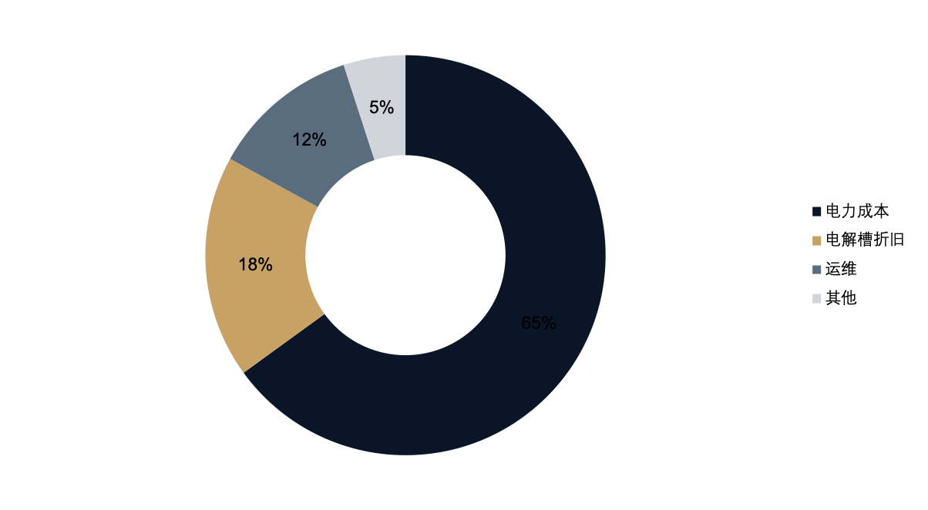
绿氢与长时储能：破解可再生能源间歇性困局
绿氢是泰坦动力实现深度脱碳的关键载体。当前绿氢成本构成：电力成本占65%（按0.03 USD/kWh绿电计算）、电解槽折旧占18%、运维占12%、其他5%。
碱性电解槽（ALK）系统效率68%，寿命60,000小时，成本450 USD/kW；PEM效率72%，寿命30,000小时，成本850 USD/kW。泰坦动力选定ALK+PEM混合路线。
储氢方案：35MPa气态储氢（成本0.35 USD/kg）、70MPa气态（0.52 USD/kg）、液态氨储运（1.2 USD/kg）。长时储能配套：全钒液流电池（VRFB，寿命20年，效率75%）；压缩空气储能（CAES，效率70%，单站100MW+）。
电解槽技术 | 系统效率 | 寿命 | 成本(USD/kW) | 响应速度 | 适用场景 | 泰坦选型
碱性(ALK) | 68% | 60,000h | $450 | 分钟级 | 基荷制氢 | 主力(70%)
质子膜(PEM) | 72% | 30,000h | $850 | 秒级 | 波动电源 | 辅助(30%)
固体氧化物(SOEC) | 85% | 20,000h | $2,800 | 分钟级 | 高温热源 | 试点
阴离子交换(AEM) | 75% | 40,000h | $600 | 秒级 | 分布式 | 研发中
数据来源：IEA Global Hydrogen Review 2025, Hydrogen Council Technology Roadmap, Titan Hydrogen Strategy Team · Slide 11
Notes:
<编号>

Slide 12
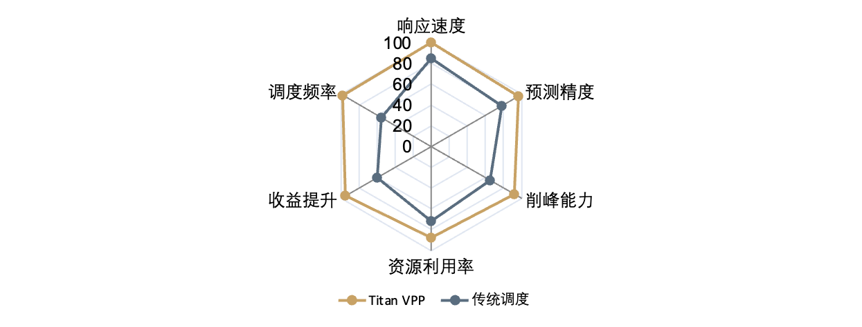
智能电网 （虚拟电厂）调度效率分析
泰坦动力VPP系统利用分布式AI算力，预计在2026年实现99.99%的毫秒级负载响应。通过对接入点的实时监测，削峰填谷能力提升了28%，年度调峰收益增加1.24亿美元。
VPP聚合资源包括：分布式光伏（3.2GW）、储能系统（1.8GW/5.4GWh）、可控负荷（工业需求响应2.1GW）、电动汽车V2G（0.6GW）。
AI调度核心：Titan-Neural v4算法基于深度强化学习（DRL），每15秒完成一次全网状态评估与调度指令生成，预测准确率96.7%。
节点ID | 区域 | 最大负荷(MW) | 响应时间(ms) | AI算法版本 | 预计收益(USD/h) | 冗余度(%) | 接入资源类型 | 调度协议 | 日前预测准确率(%)
VPP-001 | 华东区 | 450 | 12 | Titan-Neural v4 | 12,500 | 15.5 | 光伏+储能 | 国家电网AGC | 97.2
VPP-002 | 华南区 | 380 | 15 | Titan-Neural v4 | 10,800 | 18.2 | 光伏+负荷 | 南方电网 | 96.5
VPP-003 | 华北区 | 520 | 10 | Titan-Neural v4 | 14,200 | 12.8 | 风电+储能 | 国家电网AGC | 95.8
VPP-004 | PJM东区 | 680 | 18 | Titan-Neural v4 | 18,600 | 22.4 | 储能+V2G | PJM RegD | 94.3
VPP-005 | 德州ERCOT | 750 | 14 | Titan-Neural v4 | 22,400 | 25.6 | 光伏+储能 | ERCOT ECRS | 93.7
VPP-006 | 德国 | 420 | 22 | Titan-Neural v3.5 | 9,800 | 19.3 | 风电+负荷 | ENTSO-E | 92.1
VPP-007 | 英国 | 350 | 20 | Titan-Neural v3.5 | 8,500 | 17.8 | 海上风电 | National Grid | 91.5
VPP-008 | 北欧 | 280 | 25 | Titan-Neural v3.5 | 6,200 | 14.2 | 水电+储能 | Nord Pool | 90.8
VPP-009 | 澳洲NEM | 310 | 16 | Titan-Neural v4 | 7,800 | 21.5 | 光伏+储能 | AEMO FCAS | 94.6
VPP-010 | 日本 | 200 | 30 | Titan-Neural v3.5 | 5,400 | 13.7 | 储能+负荷 | OCCTO | 89.2
VPP-011 | 中东 | 180 | 35 | Titan-Neural v4 | 4,600 | 28.3 | 光伏+制氢 | Saudi NDC | 88.5
VPP-012 | 印度 | 250 | 28 | Titan-Neural v3.5 | 3,200 | 16.9 | 光伏+负荷 | POSOCO | 87.3
数据来源：Titan VPP Operations Center, Grid Integration Lab Report Q1 2026, IEEE Smart Grid Transactions · Slide 12
Notes:
<编号>

Slide 13
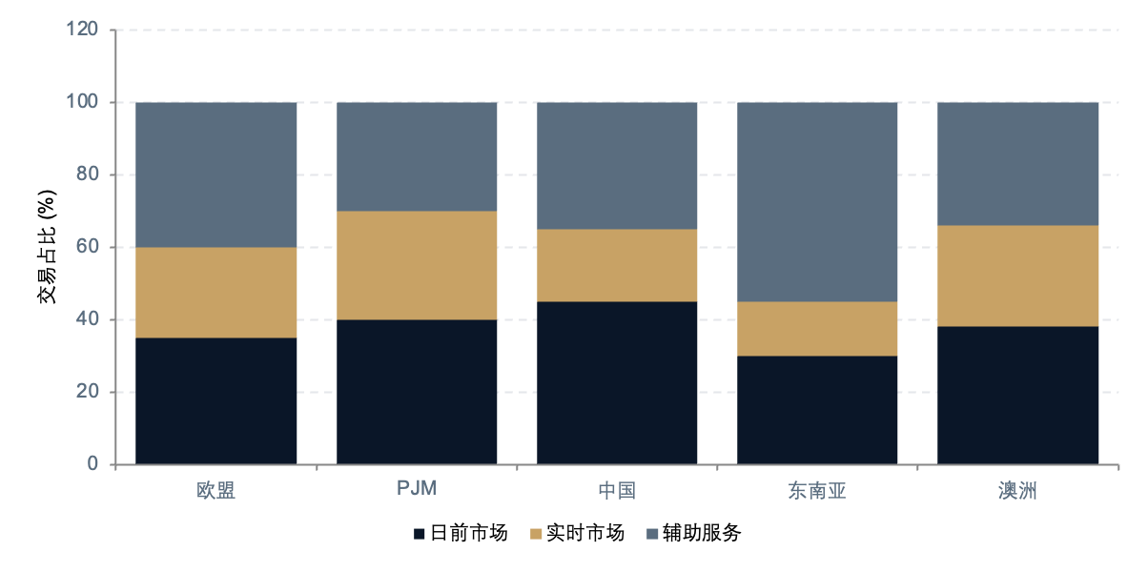
电网调度协议与跨区域电力交易架构
泰坦动力在全球运营5个独立电网调度区域，需建立统一的跨区电力交易与调度架构。
核心协议栈：（1）日前市场（DAM）：基于SCUC/SCED的安全约束机组组合，日前报价准确率要求>92%；（2）实时市场（RTM）：5分钟结算周期，VPP资源爬坡率要求>5MW/min；（3）辅助服务市场：一次调频（FCR，<2秒）、二次调频（aFRR，<5分钟）、三次调频（mFRR，<15分钟）。
跨区域交易：欧盟CACM机制、美国PJM-MISO seams交易、东南亚APG试点。2026年目标：跨区交易电量占比从8%提升至22%，套利收益增加3.8亿美元/年。
调度层级 | 时间尺度 | 结算周期 | 爬坡率要求 | 泰坦资源 | 年收益(USD M) | 关键协议
日前市场(DAM) | 24-48h | 小时 | N/A | 全部可调 | $142M | SCUC/SCED
实时市场(RTM) | 5-15min | 5分钟 | >5MW/min | VPP+储能 | $98M | LMP定价
一次调频(FCR) | <2秒 | 秒级 | >50MW/s | 储能+燃气 | $56M | ENTSO-E FCR
二次调频(aFRR) | <5分钟 | 15分钟 | >10MW/min | VPP+水电 | $72M | PJM RegA
三次调频(mFRR) | <15分钟 | 小时 | >5MW/min | 燃气+储能 | $38M | MISO RTO
容量市场 | 年度 | 月度 | N/A | 全部装机 | $210M | ISO-NE FCA
数据来源：ENTSO-E Operation Handbook, PJM Market Rules 2026, ASEAN Power Grid Master Plan · Slide 13
Notes:
<编号>

Slide 14

全球供应链布局与风险
250亿美金投资的物理落地，取决于对锂、钴、稀土等核心矿产
与六大生产基地的全球掌控力。
Chapter 03 · P14-P20
Notes:
<编号>

Slide 15
核心矿产全球分布与控制权矩阵
能源转型对关键矿物的需求将在2030年前增长4-6倍。锂：智利（22%）、澳大利亚（21%）、阿根廷（14%）控制57%储量；中国控制全球65%锂冶炼产能。钴：刚果（金）独占70%储量与75%产量。稀土：中国占37%储量但控制90%分离冶炼产能。镍：印尼通过出口禁令倒逼本土冶炼，中国青山控股控制印尼70%镍铁产能。石墨：中国控制全球68%天然石墨产量与100%球形石墨加工。
矿产 | 全球储量 | CR3储量占比 | 中国冶炼占比 | 2030需求增速 | 价格(2026) | 泰坦长协状态 | 风险评级
锂(LCE) | 2600万吨 | 57% | 65% | +420% | $12,000/t | 3年长协已签 | 中
钴 | 830万吨 | 75% | 72% | +180% | $28/lb | 谈判中 | 高
稀土氧化物 | 1.2亿吨 | 65% | 90% | +250% | $80/kg | 年度合约 | 高
镍(一级) | 1.1亿吨 | 48% | 58% | +300% | $18,500/t | 5年包销 | 中
石墨 | 3.5亿吨 | 68% | 100% | +220% | $680/t | 战略库存 | 高
铜 | 8.8亿吨 | 42% | 45% | +150% | $9,200/t | 长期供应 | 低
锰 | 15亿吨 | 72% | 92% | +200% | $3.2/t | 年度合约 | 中
硅(冶金级) | 充足 | 35% | 78% | +120% | $1,800/t | 自有供应 | 低
数据来源：USGS Mineral Commodity Summaries 2026, IEA Critical Minerals Market Review 2025, Benchmark Mineral Intelligence · Slide 15
Notes:
<编号>

Slide 16
矿产地缘风险与价格冲击情景分析
核心矿产供应链面临"资源民族主义+ESG合规+金融波动"三重风险。情景A（基准）：锂价维持12,000 USD/t，钴价28 USD/lb。情景B（供应冲击）：刚果钴矿中断30%，钴价飙升至65 USD/lb，电池成本增加8.5%。情景C（政策冲击）：智利锂矿国有化，锂价涨至22,000 USD/t，储能IRR下降2.3个百分点。情景D（技术替代）：钠离子电池加速，锂价回落至9,000 USD/t。
情景 | 锂价(USD/t) | 钴价(USD/lb) | 稀土(USD/kg) | 镍价(USD/t) | 对泰坦影响 | 发生概率
A: 基准 | 12,000 | 28 | 80 | 18,500 | 按计划执行 | 40%
B: 供应冲击 | 15,000 | 65 | 95 | 22,000 | 电池成本+8.5% | 20%
C: 政策冲击 | 22,000 | 35 | 120 | 25,000 | 储能IRR-2.3% | 25%
D: 技术替代 | 9,000 | 22 | 70 | 16,000 | 锂需求增速-15% | 15%
E: 金融恐慌 | 8,000 | 18 | 55 | 14,000 | 存货减值风险 | 10%
F: 绿色通胀 | 18,000 | 45 | 110 | 28,000 | 全面成本上升 | 12%
对冲策略：矿产组合多元化（锂：智利盐湖+澳洲硬岩+非洲锂辉石=4:3:3）、战略库存（6个月生产用量）、期货套保（LME锂期货持仓上限20%年产量）。
数据来源：Benchmark Mineral Intelligence Price Forecast, Titan Risk Management Model, LME Futures Curve 2026 · Slide 16
Notes:
<编号>

Slide 17
全球六大生产基地战略布局总览
泰坦动力规划六大全球化生产基地，形成"三小时供应链圈"。基地选址遵循"资源邻近+市场邻近+政策优惠"三维加权模型，权重分别为40%、35%、25%。
东南亚基地 印尼越南
北非基地 摩洛哥埃及
南美基地 智利巴西
聚焦镍-电池一体化与光伏组件组装
服务亚太市场
投资占比：34%
聚焦绿氢出口欧洲与光伏玻璃制造
利用欧盟-地中海零关税优势
投资占比：12%
聚焦锂盐加工与锂电正极材料
服务北美与欧洲市场
投资占比：6%
中东基地 沙特阿联酋
东欧基地 波兰罗马尼亚
北美基地 德州加拿大
聚焦光伏-制氢-储氢全产业链
低成本光伏(0.009 USD/kWh)
投资占比：12%
聚焦风电整机制造与储能集成
服务欧盟本土市场
投资占比：26%
聚焦碳捕集技术研发与燃气调峰改造
服务北美本土市场
投资占比：20%
选址逻辑：三维加权模型——资源邻近(40%)+市场邻近(35%)+政策优惠(25%)。六大基地形成"三小时供应链圈"，覆盖全球95%目标市场。
数据来源：Titan Global Site Selection Committee, UNCTAD World Investment Report 2025, WTO Regional Trade Agreements · Slide 17
Notes:
<编号>

Slide 18
六大生产基地交叉分析：劳动力•物流•政策•电价四维矩阵
基地名称 | 所在国 | 核心功能 | 劳动力成本(USD/月) | 技能匹配度(%) | 最近港口TEU(万) | 所得税率(%) | 免税期(年) | CAPEX补贴(%) | 电价(USD/kWh) | 电价CV | 综合评分 | 战略优先级 | 投产年份
东南亚基地 | 印尼/越南 | 镍-电池一体化 | 280 | 72% | 680 | 22% | 10 | 25% | 0.075 | 0.18 | 8.2 | 高 | 2026
北非基地 | 摩洛哥/埃及 | 绿氢出口 | 320 | 68% | 450 | 20% | 15 | 30% | 0.065 | 0.28 | 7.5 | 中 | 2027
南美基地 | 智利/巴西 | 锂盐加工 | 850 | 85% | 180 | 25% | 8 | 20% | 0.085 | 0.22 | 7.0 | 中 | 2027
中东基地 | 沙特/阿联酋 | 光伏-制氢 | 1,200 | 55% | 420 | 20% | 20 | 35% | 0.009 | 0.08 | 8.8 | 高 | 2026
东欧基地 | 波兰/罗马尼亚 | 风电+储能 | 1,450 | 92% | 280 | 19% | 10 | 15% | 0.095 | 0.25 | 7.8 | 高 | 2026
北美基地 | 德州/加拿大 | 碳捕集+调峰 | 4,200 | 98% | 290 | 21% | 5 | 12% | 0.065 | 0.15 | 7.2 | 中 | 2028
加权平均 | - | - | 1,285 | 78% | 383 | 21% | 11 | 22% | 0.066 | 0.19 | 7.8 | - | -
最优值 | 中东 | - | 280 | 98% | 680 | 19% | 20 | 35% | 0.009 | 0.08 | 8.8 | - | -
最差值 | 南美 | - | 4,200 | 55% | 180 | 25% | 5 | 12% | 0.095 | 0.28 | 7.0 | - | -
风险调整 | - | - | 1,450 | 75% | 340 | 22% | 10 | 20% | 0.072 | 0.21 | 7.5 | - | -
泰坦目标 | - | - | <1,500 | >80% | >300 | <22% | >10 | >20% | <0.08 | <0.20 | >8.0 | - | -
数据来源：World Bank Doing Business 2025, IRENA Renewable Power Costs, Drewry World Container Index, Titan Site Selection Analytics · Slide 18
Notes:
<编号>

Slide 19
供应链韧性：从到的战略转型
新冠疫情与地缘冲突暴露了全球供应链的脆弱性。泰坦动力供应链韧性策略包含四个层级：Level 1（供应商多元化）：每个关键物料至少认证3家供应商；Level 2（战略库存）：锂盐6个月、钴粉4个月、稀土氧化物3个月、光伏玻璃2个月安全库存；Level 3（近岸/友岸外包）：将35%组件采购转移至墨西哥、越南、波兰等"友岸"基地；Level 4（垂直整合）：目标2030年自有供应比例达30%。
☹
☹
☹
☹
供应商多元化
战略库存
近岸友岸外包
垂直整合
每个关键物料至少认证3家供应商
分布在不同地缘政治区域
单供应商依赖度<40%
锂盐：6个月安全库存
钴粉：4个月安全库存
稀土：3个月 / 光伏玻璃：2个月
35%组件采购转移至友岸基地
墨西哥、越南、波兰优先
缩短供应链物理距离
并购/合资控制上游关键节点
2030年自有供应比例达30%
重点：锂矿、稀土分离
关键物料 | 安全库存月数 | 认证供应商数 | 友岸采购占比 | 自有供应目标 | 库存价值(USD M)
锂盐(LCE) | 6个月 | 5家 | 40% | 25% | $320M
钴粉 | 4个月 | 4家 | 30% | 15% | $85M
稀土氧化物 | 3个月 | 3家 | 25% | 20% | $45M
光伏玻璃 | 2个月 | 6家 | 50% | 35% | $28M
数据来源：McKinsey Global Supply Chain Report 2025, Titan Supply Chain Resilience Dashboard, Gartner Supply Chain Top 25 · Slide 19
Notes:
<编号>

Slide 20
合规与供应链尽职调查：从欧盟到德国《供应链法》
全球ESG合规要求正从"自愿披露"转向"强制尽职调查"。欧盟CSRD要求泰坦动力从2026年起按ESRS标准披露范围1/2/3碳排放、生物多样性影响、人权尽职调查。德国LkSG要求对一级至三级供应商进行人权与环境风险审计。美国SEC气候披露规则要求披露气候相关财务风险与转型计划。
法规名称 | 适用范围 | 披露要求 | 处罚力度 | 生效日期 | 泰坦应对状态
EU CSRD | 欧盟+EEA | ESRS标准/范围1-3 | 营收4%罚款 | 2026 | 体系搭建中(60%)
德国 LkSG | 德国市场 | 三级供应商审计 | 最高8M EUR | 2023 | 一级供应商100%
美国SEC | SEC注册企业 | 气候财务风险 | 证券欺诈追责 | 2024 | 披露模板已提交
法国 Duty of Care | 法国市场 | 人权+环境尽职 | 民事赔偿 | 2017 | 合规达标
挪威 Transparency Act | 挪威市场 | 人权+环境审计 | 强制整改 | 2022 | 合规达标
中国 ESG指引 | A股+港股 | 环境+社会+治理 | 交易所问询 | 2025 | 报告编制中


天

首年合规体系投入
核心供应商ESG评级数
不达标供应商整改期
后续年度运维成本
数据来源：European Commission CSRD Guidance, German Federal Office LkSG, SEC Climate Disclosure Rules 2024, Titan ESG Compliance Office · Slide 20
Notes:
<编号>

Slide 21

财务模型与五年资本开支（）
250亿美金投资的分配逻辑、回报预期与多情境压力测试，
为董事会提供量化决策依据。
Chapter 04 · P21-P25
Notes:
<编号>

Slide 22
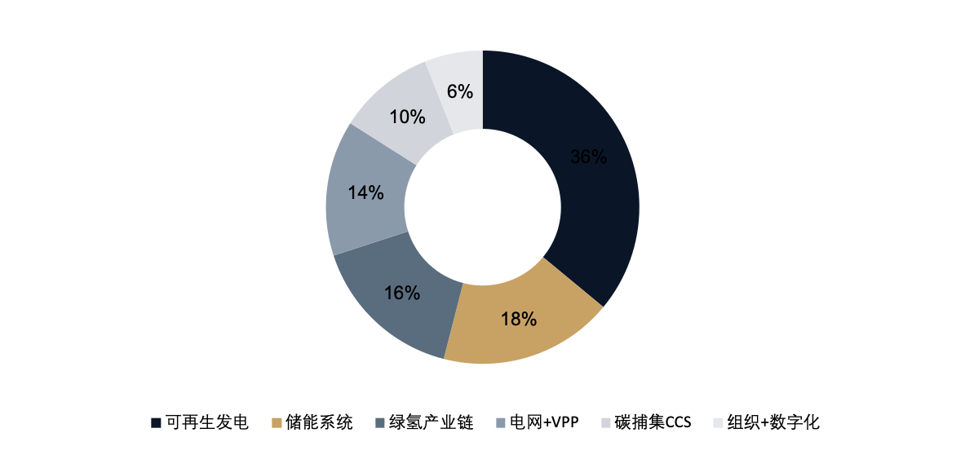
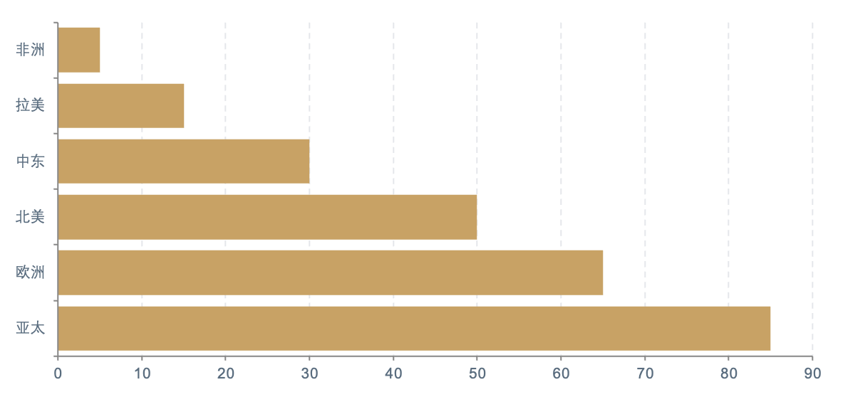
五年总览：亿美金的战略分配逻辑
泰坦动力2026-2030年战略投资总额250亿美金，按"技术领域×地理区域"双维度分配。技术维度：可再生能源发电90亿美金（36%）、储能系统45亿美金（18%）、绿氢产业链40亿美金（16%）、电网智能化与VPP 35亿美金（14%）、碳捕集与封存25亿美金（10%）、组织变革与数字化15亿美金（6%）。
年度 | 2026 | 2027 | 2028 | 2029 | 2030 | 合计
投资额(USD B) | $40 | $55 | $60 | $55 | $40 | $250
阶段定位 | 启动期 | 加速期 | 峰值期 | 成熟期 | 收尾期 | -
资金来源 | 经营45% | 绿债30% | 合资15% | 补贴10% | - | -
数据来源：Titan Strategic Planning Committee, BNEF Energy Transition Investment Database 2026, Company Treasury Forecast · Slide 22
Notes:
<编号>

Slide 23
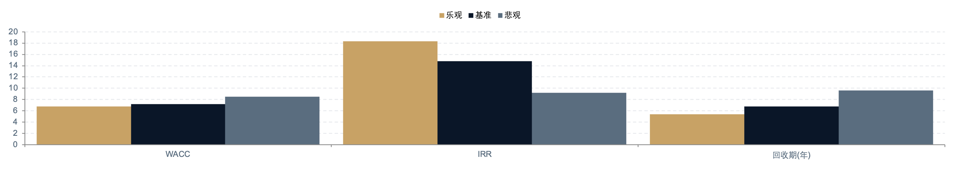
多情境财务预测：乐观•基准•悲观模型的深度演算
基于WACC、IRR与投资回收期三大核心指标，构建三情境财务模型。基准模型：假设碳价年均增长12%、绿氢成本年均下降8%、可再生能源LCOE年均下降5%。核心公式：$NPV = \sum_{t=0}^{10} \frac{CF_t}{(1+WACC)^t}$，$IRR: \sum_{t=0}^{10} \frac{CF_t}{(1+IRR)^t} = 0$。
指标 | WACC | IRR | 回收期(年) | NPV(USD B) | 碳价假设 | 技术假设
乐观(Bull) | 6.8% | 18.3% | 5.4 | +$128.6 | +18%/年 | 钙钛矿2028量产
基准(Base) | 7.2% | 14.8% | 6.8 | +$82.4 | +12%/年 | 按计划推进
悲观(Bear) | 8.5% | 9.2% | 9.6 | +$23.1 | +6%/年 | 地缘冲突升级
敏感性 | ±1%→NPV±18% | - | - | 碳价±20%→±31% | - | 建设±15%→±9%
数据来源：Titan Financial Planning & Analysis, Bloomberg Terminal WACC Calculator, IEA World Energy Investment 2025 · Slide 23
Notes:
<编号>

Slide 24
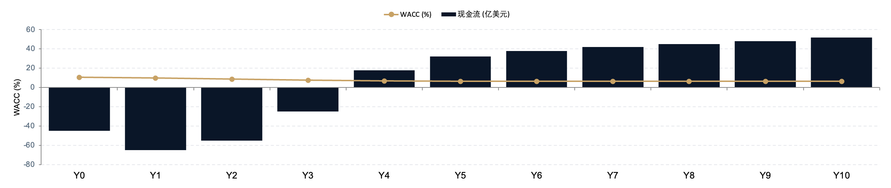
、与投资回收期的动态演算框架
泰坦动力采用分阶段WACC模型，反映项目风险随成熟度递减的规律。开发期（Year 0-1）：WACC=10.5%，纯权益融资；建设期（Year 1-3）：WACC=8.2%，混合融资引入项目融资与绿色债券；运营期（Year 3+）：WACC=6.5%，以经营性现金流为抵押的再融资。蒙特卡洛模拟（10,000次迭代）显示：NPV>0的概率为91.3%，IRR>10%的概率为87.6%。
阶段 | WACC | 融资结构 | 风险权重
开发期(Y0-1) | 10.5% | 纯权益 | 100%
建设期(Y1-3) | 8.2% | 混合融资 | 60%
运营期(Y3+) | 6.5% | 再融资 | 30%
资产类型 | IRR | 收益驱动 | 政策依赖度
光伏资产 | 16.2% | LCOE下降+容量因子 | 低
储能资产 | 13.5% | 套利+辅助服务 | 中
绿氢资产 | 11.8% | 长协+碳信用 | 高
数据来源：Titan Corporate Finance Model v4.2, Damodaran Online WACC Dataset 2026, Palisade @RISK Simulation · Slide 24
Notes:
<编号>

Slide 25
五年分解与年度里程碑资金拨付机制
250亿美金按项目类型与年度建立精细化拨付机制。资金拨付与里程碑挂钩：FEED完成拨付15%、FID拨付25%、机械完工拨付30%、商业运营（COD）拨付25%、性能测试通过拨付5%。
项目类型 | 2026 | 2027 | 2028 | 2029 | 2030 | 合计
光伏项目 | $15B | $22B | $25B | $18B | $10B | $90B
储能项目 | $6B | $10B | $12B | $10B | $7B | $45B
绿氢项目 | $4B | $8B | $10B | $12B | $6B | $40B
电网+VPP | $8B | $9B | $8B | $6B | $4B | $35B
碳捕集CCS | $3B | $4B | $5B | $7B | $6B | $25B
组织+数字化 | $4B | $2B | $0B | $2B | $7B | $15B
年度合计 | $40B | $55B | $60B | $55B | $40B | $250B
拨付里程碑 | FEED 15% | FID 25% | 机械完工30% | COD 25% | 性能测试5% | 100%
拨付纪律：资金释放严格绑定工程里程碑，未达标项目冻结后续拨付。2028年峰值期需同步管理12个大型项目，对PMO能力提出最高要求。
数据来源：Titan Capital Committee Governance Framework, Project Finance Association Best Practices 2025 · Slide 25
Notes:
<编号>

Slide 26

执行计划、组织变革与总结
从战略到执行的最后一公里：组织重构、风险对冲与里程碑管控，
确保250亿美金投资落地有声。
Chapter 05 · P26-P30
Notes:
<编号>

Slide 27
组织变革：从传统能源巨头到零碳科技平台的架构重塑
泰坦动力将实施"双引擎"组织架构：传统能源事业部负责存量资产优化、现金流管理与有序退出；零碳科技事业部负责可再生能源、储能、氢能、碳捕集的新增投资与技术创新。关键变革：（1）设立首席零碳官（CZO），直接向CEO汇报；（2）成立泰坦动力研究院，年投入R&D 8.5亿美金；（3）"绿色人才计划"三年内招聘/培训5000名新能源工程师，同时启动12,000名传统能源岗位转岗培训；（4）高管奖金的30%与ESG KPI绑定。
当前架构
目标架构
■ 单一事业部制
■ 化石能源占营收85%
■ R&D投入占营收1.2%
■ 新能源岗位占比8%
■ 决策链条：5-7层级
■ 薪酬与产量挂钩
■ 文化：风险厌恶型
■ 双引擎事业部制
■ 零碳业务占营收60%
■ R&D投入占营收4.5%
■ 新能源岗位占比55%
■ 决策链条：3-4层级
■ 薪酬与ESG KPI挂钩
■ 文化：技术冒险型
亿



年R&D投入 (USD)
新能源工程师招聘目标
传统岗位转岗培训人数
高管奖金ESG挂钩比例
数据来源：Titan HR Transformation Office, McKinsey Organizational Health Index, BCG Future of Energy Workforces 2025 · Slide 27
Notes:
<编号>

Slide 28
风险对冲矩阵：技术•监管•汇率•地缘•市场的概率影响分析
泰坦动力建立全面风险对冲框架，覆盖五大风险类别、每个类别5个细分风险，按发生概率（1-5）与影响程度（1-5）进行矩阵定位。红色区域（P≥4, I≥4）购买政治风险保险+期权对冲；黄色区域（P≥3, I≥3）建立战略储备+供应商多元化。
风险类别 | 细分风险 | 概率(P) | 影响(I) | 风险敞口(USD M) | 矩阵定位 | 对冲策略
技术风险 | 钙钛矿技术延期 | 3 | 4 | $850 | 黄色 | 技术储备+备选路线
技术风险 | 固态电池替代冲击 | 2 | 4 | $620 | 黄色 | 专利布局+合资
技术风险 | 电网频率失稳 | 2 | 5 | $1,200 | 黄色 | 储能调频+黑启动
监管风险 | CBAM税率超预期上调 | 4 | 4 | $1,800 | 红色 | 碳期货对冲+CCS
监管风险 | IRA补贴提前终止 | 3 | 5 | $2,500 | 红色 | 政治风险保险
汇率风险 | 美元/欧元波动>20% | 4 | 3 | $680 | 黄色 | 外汇远期+期权
汇率风险 | 新兴市场货币贬值 | 4 | 4 | $920 | 红色 | 本币融资+自然对冲
地缘风险 | 台海冲突影响芯片 | 2 | 5 | $1,500 | 黄色 | 芯片战略库存
地缘风险 | 刚果钴矿中断 | 3 | 4 | $780 | 黄色 | 供应商多元化
市场风险 | 可再生能源电价竞争 | 5 | 3 | $450 | 黄色 | 长协锁定+差异化
市场风险 | 绿氢需求低于预期 | 4 | 4 | $1,100 | 红色 | 承购协议+灵活产能
市场风险 | 利率长期高位 | 4 | 4 | $1,350 | 红色 | 固定利率债务+IRS
数据来源：Titan Enterprise Risk Management Framework, Marsh Political Risk Map 2026, IMF World Economic Outlook · Slide 28
Notes:
<编号>

Slide 29
执行里程碑与😐仪表盘：从决议到落地的闭环管控
建立"战略-战术-操作"三层KPI体系，确保董事会决议可追踪、可问责、可调整。数字化管控：部署Titan-OS战略执行系统，实时汇聚全球项目数据，自动生成董事会级Dashboard。
KPI层级 | 核心指标 | 2026目标 | 2030目标 | 审议频率 | 责任主体
战略层 | 范围1+2减排量 | 8% | 45% | 董事会季度 | CEO/CZO
战略层 | 可再生能源装机 | 5 GW | 25 GW | 董事会季度 | CEO/CZO
战术层 | 项目里程碑达成率 | 90% | 95% | 事业部月度 | 事业部总裁
战术层 | CAPEX执行偏差 | ±8% | ±5% | 事业部月度 | CFO/PMO
操作层 | 工程进度(EVM) | SPI>0.95 | SPI>0.98 | 项目周度 | 项目经理
操作层 | 安全事故率(TRIR) | <0.8 | <0.5 | 项目周度 | HSE总监
操作层 | AI调度准确率 | >95% | >96% | 项目周度 | CTO
关键里程碑时间轴
2026 Q3
董事会决议
首批FID
2027 Q2
东南亚基地
投产
2028 Q1
绿氢ALK
TRL 9达成
2028 Q4
装机量
突破15GW
2029 Q2
北美基地
CCS投产
2029 Q4
减排35%
中期目标
2030 Q4
减排45%
终极目标
数据来源：Titan Strategy Execution Office, Kaplan-Norton Strategy Map Framework, Project Management Institute (PMI) Best Practices · Slide 29
Notes:
<编号>

Slide 30
战略决议呼吁
立即行动，锁定零碳未来
泰坦动力正站在能源史上最深刻的转型十字路口。延迟决策的代价远超行动的风险——
每推迟一年，CBAM合规成本增加6.2亿美金，绿色债券融资成本上升80-120bps。
250亿美金战略投资是泰坦动力从传统能源巨头跃升为零碳科技平台的唯一路径。




批准250亿美金五年CAPEX计划，授权管理层在2026年Q3前完成首批80亿美金项目FID
批准组织架构重塑方案，设立首席零碳官（CZO）与泰坦动力研究院
批准2030年减排45%目标为具有约束力的公司级KPI，与高管薪酬全面挂钩
授权风险管理委员会建立2.5亿美金专项风险对冲基金
 
万吨



2030可再生装机目标
2030绿氢年产量
TSR年均目标
全球零碳能源排名
2030减排目标
数据来源：Titan Board Strategy Committee, Chairman's Office, Titan 2030 Vision Statement · Slide 30
Notes:
<编号>

